Slide 1


PHÒNG GIÁO DỤC VÀ ĐÀO TẠO QUẬN LONG BI ÊN
TRƯỜNG MẦM NON GIANG BIÊN
LĨNH VỰC PHÁT TRIỂN THẨM MỸ
Đề tài : Tô nét, tô màu cái ô
Lứa tuổi : MG nhỡ 4- 5 tuổi
    Giáo viên:Nguyễn Thị Thường
    Nguyễn Minh Yến

Slide 2

Mục đích yêu cầu
Kiến thức:
Trẻ biết tên : Cái ô
Trẻ biết tác dụng của cái ô : dùng để che mưa, che nắng
Trẻ nhận ra vẻ đẹp của những cái ô nhiều màu sắc
2. Kỹ năng:
Rèn trẻ kỹ năng cầm bút bằng tay phải và cầm bằng 3 đầu ngón tay
Trẻ biết tô theo nét chấm mờ hình cái ô
Rèn trẻ biết tô màu cái ô, biết phối hợp màu sắc khi tô cái ô
3. Thái độ :
Trẻ ngồi học ngoan, và biết làm theo yêu cầu của giáo viên
Trẻ tự do sáng tạo trong bài tập tạo hình của mình .
II. chuẩn bị :
1. Đồ dùng của cô
- Bài giảng trên máy chiếu
Nhạc bài hát : trời nắng trời mưa, nhạc không lời
2. Đồ dùng của trẻ
- Vở của trẻ, bút chì, bút sáp màu, màu nước, khăn lau tay

Slide 3

ỔN ĐỊNH TỔ CHỨC
HÁT TRỜI NẮNG TRỜI MƯA

Slide 4

Hoạt động 1:
Quan sát tranh, đàm thoại

Slide 5


Slide 6
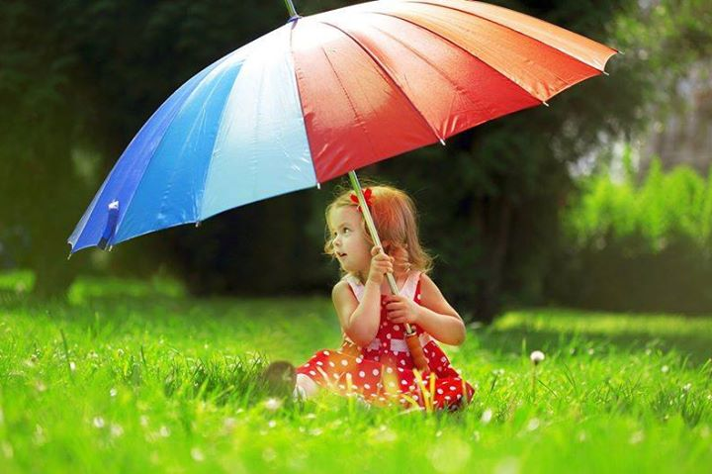


Slide 7
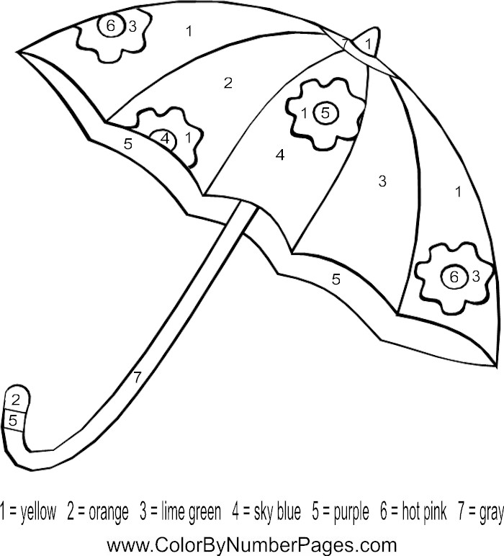


Slide 8
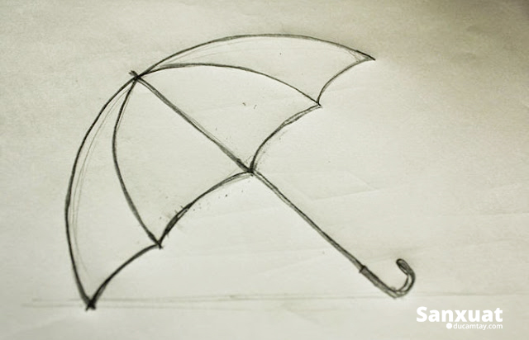

Slide 9


Slide 10


Slide 11
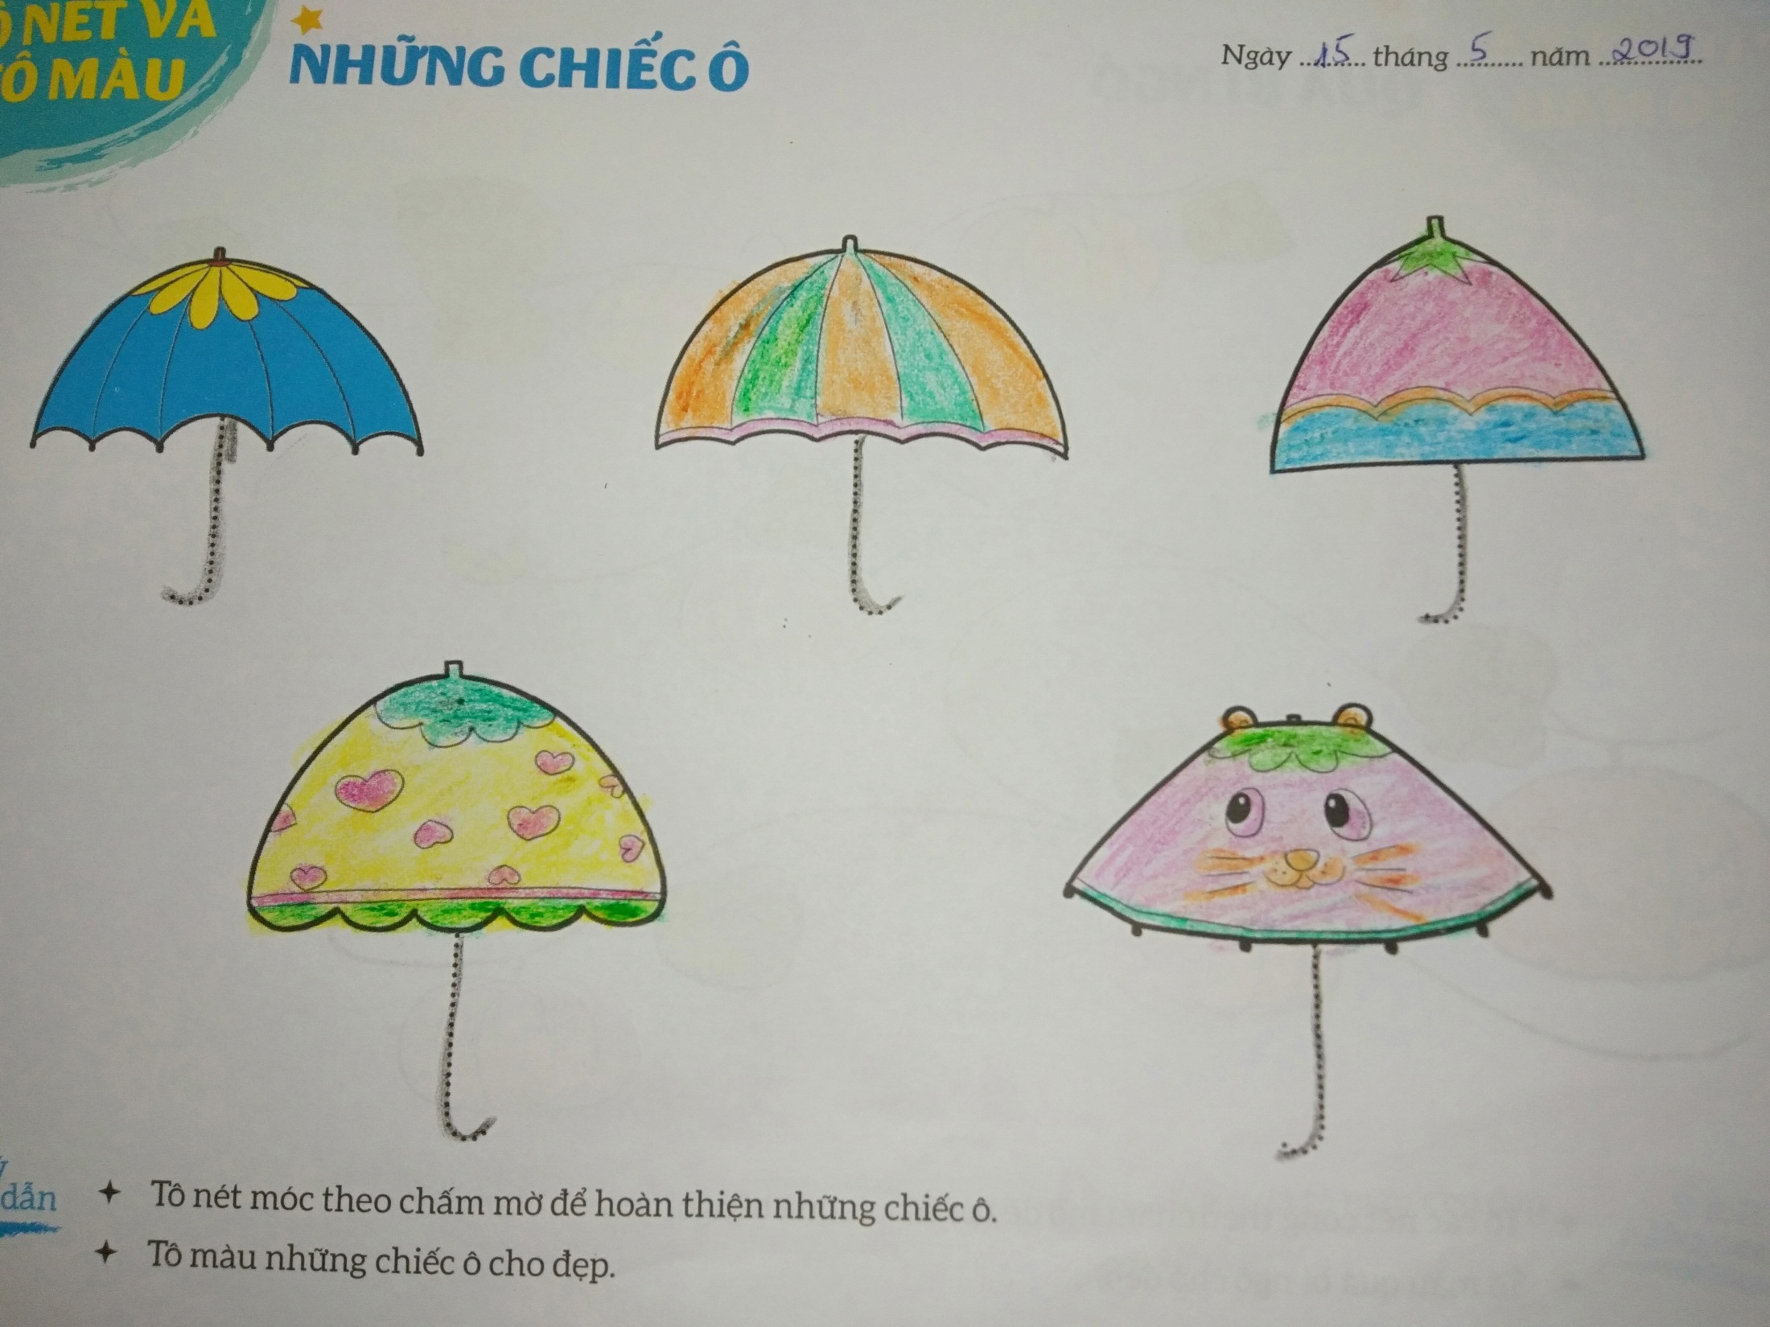

Slide 12

Hoạt động 2: Trẻ thực hiện

Slide 13
Hoạt động 3:
Nhận xét sản phẩm

Slide 14


